Slide 1
Développement de nouveaux microbiotiques à haute valeur nutritionnelle et organoleptique
Communication orale pour l‘UMRt
Le 7 avril 2023
Sarah Suffys
Doctorante Bioingénieure chimiste
Laboratoire de Sciences Gastronomiques
Laboratoire de Chimie des Molécules Naturelles
Faculté de Gembloux Agro-Bio Tech
Université de Liège

Slide 2
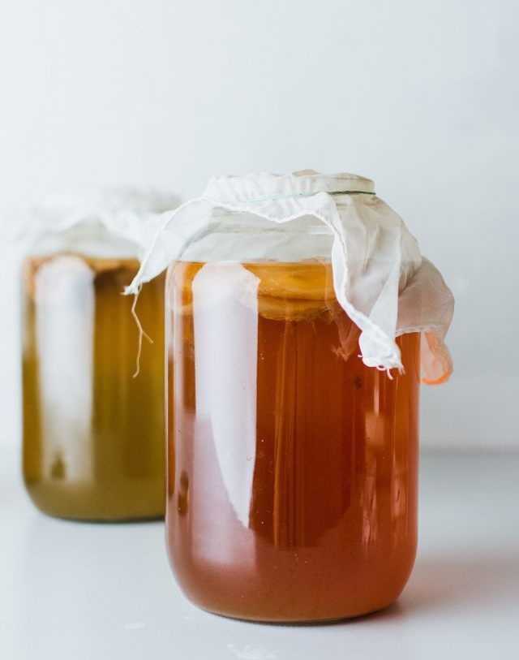
Projet MICROBoost
Win4Excellence – Région Wallonne
Work Packages :
Développement de boissons fermentées à haute valeur nutritionnelle et organoleptique
Évaluation organoleptique et acceptabilité des nouveaux microbiotiques

Slide 3
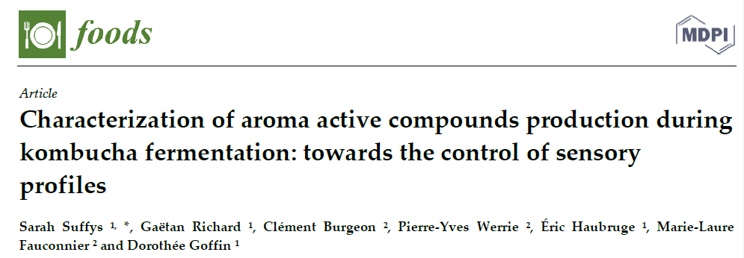

Slide 4
Table des matières
01.
02.
03.
04.
05.
Résultats & Discussions
Introduction
Matériel & Méthodes
Conclusions
Perpsectives

Slide 5
Introduction
Profil aromatique
Fermentation
Facteurs acceptation d’un produit alimentaire par le consommateur
Arômes : association complexe de COVs
Composants aromatiques clé « Odor-active compounds »
→ Monitoring
Regain d’intérêt : technologie naturelle, économique, polyvalente
Amélioration durée conservation, profils nutritionnel et sensoriel
→ Production boissons naturelles alternatives aux sodas conventionnels

Slide 6
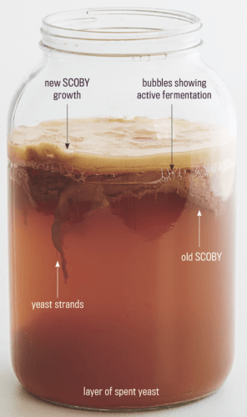
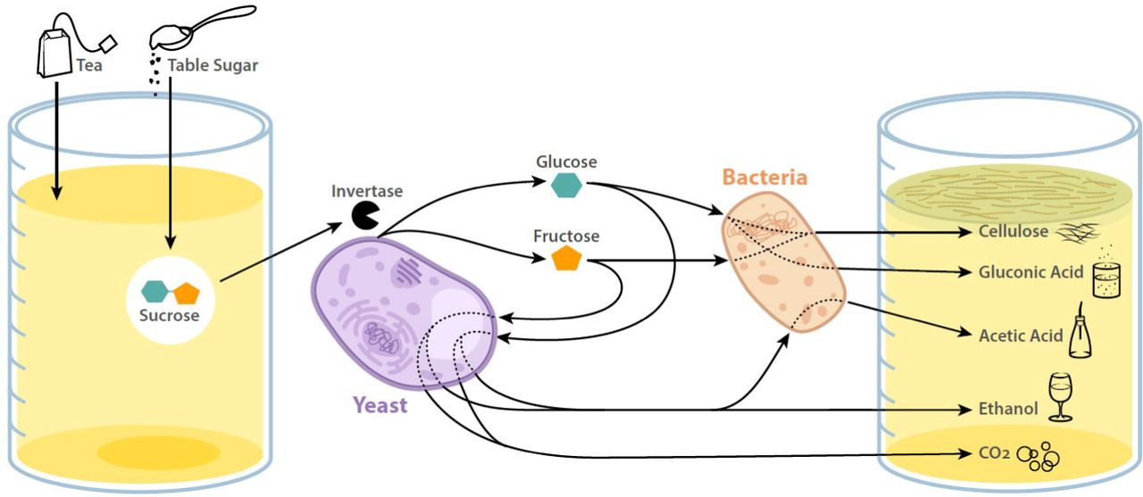
Kombucha
Boisson fermentée
Du Japonais « Kombu Cha » : « Algue de thé »
Originaire de Chine, Corée et Japon (220 BC)
(May et. al, 2019)
Populaire pour ses propriétés détoxifiantes, antioxydantes, énergisantes
Active contre les problèmes digestifs
SCOBY / Biofilm protecteur
Notes:
F1 AEROBIE : 7 à 10 jours à T 20à 30°C
F2 ANAEROBIE : pétillance par carbonatation (CO2 levures)

Slide 7
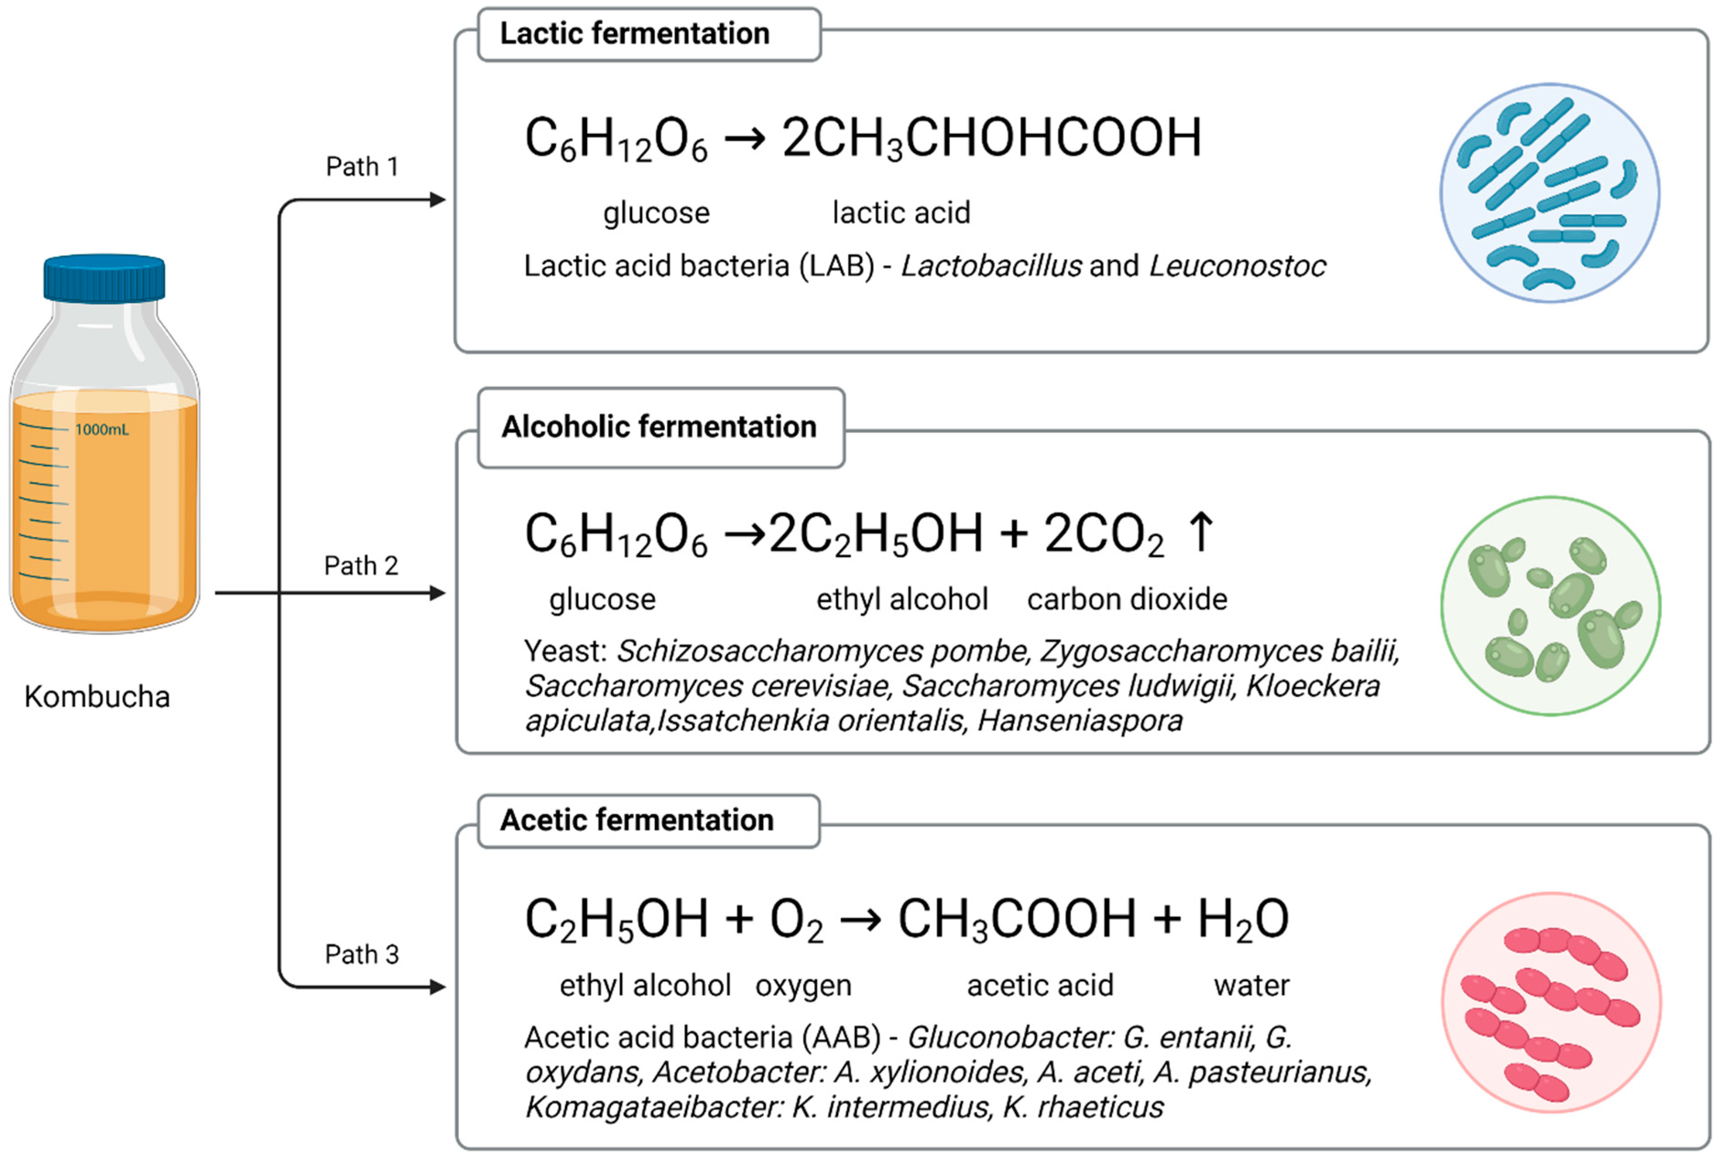
Voies métaboliques microbiennes
(Jakubczyk et. al, 2022)
Notes:
Identification taxa présents au sein du SCOBY: AAB dominent avec Acetobacter et Gluconobacter, Levures du genre Brettanomyces

Slide 8
Effets thérapeutiques
Composition chimique
Facteurs de variation
Polyphénols du thé
Glucides
Métabolites secondaires synthétisés
Acides organiques
Acides aminés
Vitamines
Enzymes hydrolytiques
Matrice fermentescible
Composition / taux sucre initial
Durée Fermentation
Température incubation
Composition / taux inoculum
Concentration Jus de repiquage

Slide 9
Composés aromatiques
Origine
Classification
Matrice fermentescible
Type de substrat sucre
Métabolites microbiens synthétisés au cours de la F
Acides carboxyliques
Alcools
Aldéhydes
Cétones
Esters
Benzénoïdes
Durée
Température
de fermentation
Notes:
Objectif =

Slide 10
Objectifs
Étude du Profil sensoriel = facteur clé pour le développement du kombucha en tant que boisson de masse Besoin outils analytiques avancés = comprendre cinétiques dvpt des composés aromatiques au cours de la fermentation Contrôle & Monitoring des flaveurs de la boisson en fct préférences du consommateur

Slide 11
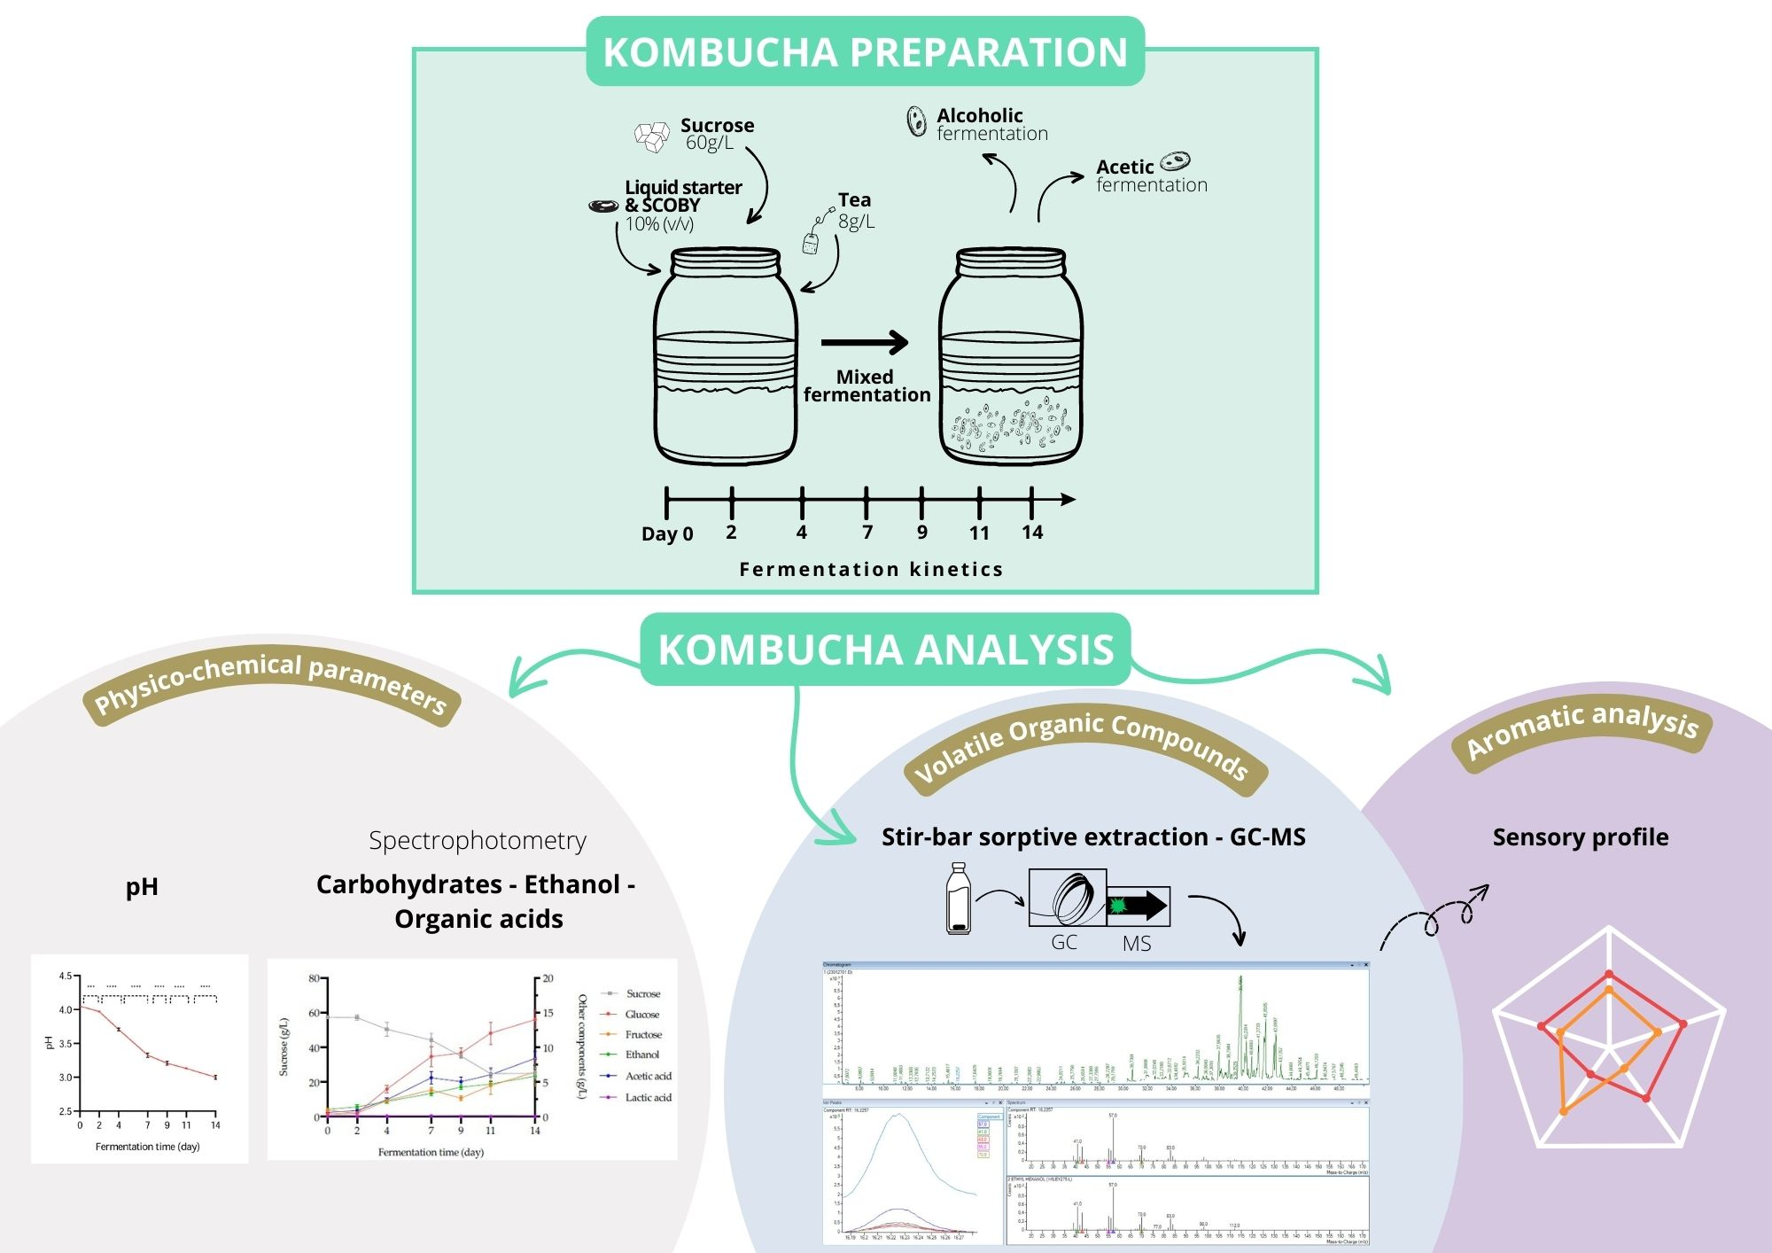
Matériel & Méthodes
Notes:
30°C
Spectro : kits colorimétriques enzymatiques
Chromato: Colonne polaire Carbowax 20M
OAV = [COV] / Perception threshold → contribution composés COVs à l’arôme de la boisson

Slide 12
Résultats & Discussions
Caractérisation physico-chimique du kombucha au cours de la fermentation
→ Diminution du pH
→ Croissance des MO présents dans le consortium
→ Accumulation d’acides organiques et de produits métaboliques
Figure 1. pH evolution of kombucha samples in function of fermentation time (day) at 30°C (mean ± SD; n=3; Student’s t-test; ****, p< 0.0001; ***, p< 0.001; **, p< 0.01; *, p< 0.05; ns, non-significant)

Slide 13
→ Substrat saccharose initial diminue : dégradation en Glu+Fru
1) Métabolisme Levures : production d’éthanol
2) Métabolisme Bactéries acétiques : production acide acétique
(Métabolisme Bactéries lactiques : production acide lactique)
3) Utilisation Glu par AAB : production cellulose
Figure 2. Evolution of carbohydrates, alcohol, and acids concentration (g/L) in function of fermentation time (day) at 30°C (mean ± SD; n=3)

Slide 14
Résultats & Discussions
Étude des cinétiques de développement des composés organiques volatils
Analyse chimique des principaux COV et des voies métaboliques impliquées dans la
fermentation
Caractérisation aromatique du kombucha et établissement de profils sensoriels

Slide 15
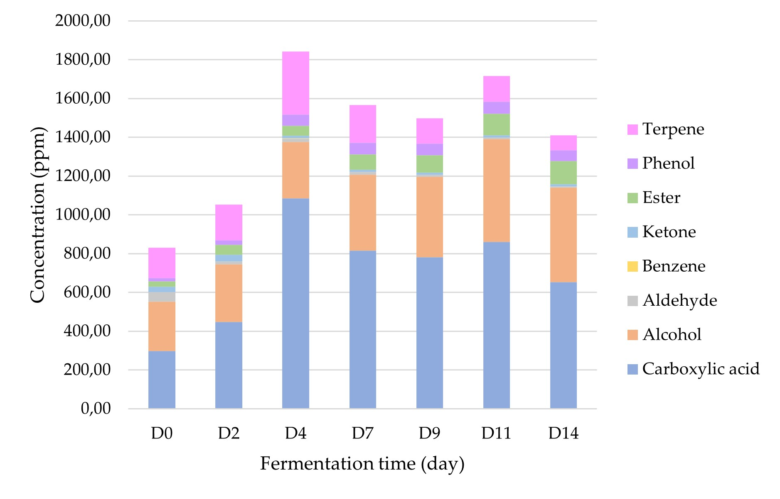
Étude des cinétiques de développement des composés organiques volatils
Analyse chimique des principaux COV et des voies métaboliques impliquées dans la
fermentation
87 COVs identifiés (dont 28 acides carb., 23 alcools et 9 terpènes)
Terpènes (Squalène, Limonène) & Acides carboxyliques (acides hexadécanoïque et pentadécanoïque) du thé
Nutriments + substrats carbonés
→ synthèse de métabolites par les MO
Augmentation COVs relargués au cours de la fermentation
Consortium microbien complexe : voies métaboliques 2aires / interactions interspécifiques
Figure 3. Changes in average contents (ppm) of different classes of VOCs with kombucha fermentation time (day) at 30°C

Slide 16
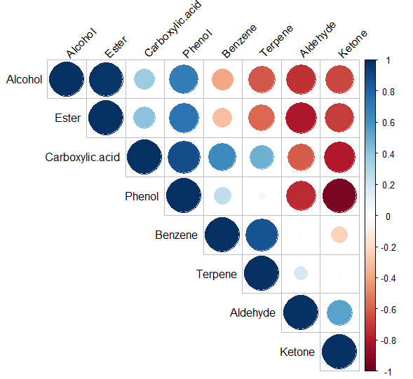
Équilibre dynamique entre les classes de COVs / fermentation
Acides carboxyliques, Alcools
→
Aldéhydes, Cétones
→
Esters, Phénols, Terpènes
Corr < 1
Cétones / Acides carb. et Phénols
Aldéhydes / Alcools et Esters
Corr > 1
Phénols / Esters et Acides carb.
Figure 4. Correlation between different classes of VOCs during kombucha fermentation stages conducted at 30°C (a color gradient denotes the Spearman’s correlation coefficients)

Slide 17
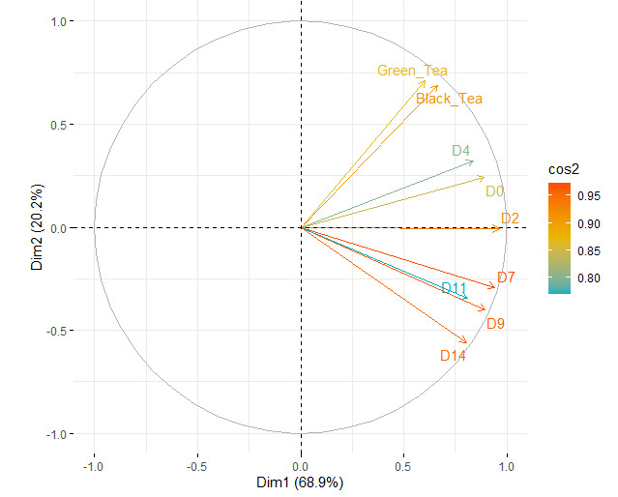
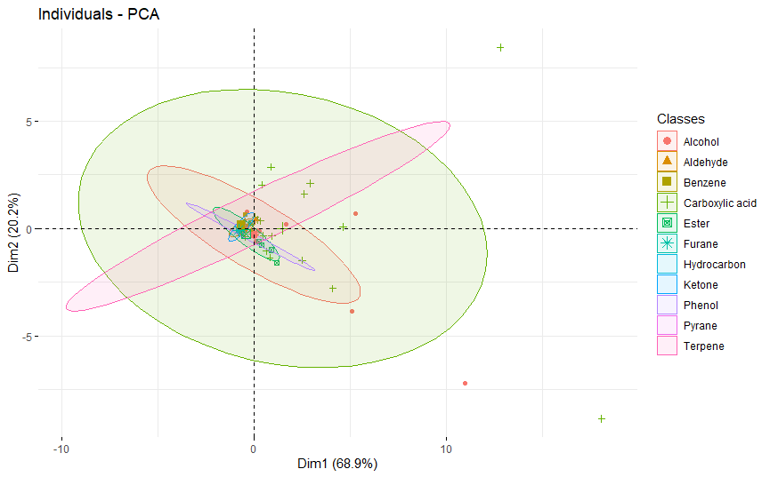
(A) | (B)
Figure 5. Principal component analysis (mean values for VOCs averaged across kombucha fermentation time (day)) plots of variables correlation (cos² color scale) (A) and individuals’ representation (ellipses corresponds to VOCs classes) (B) (labelled individuals are those best represented on the plan)
ACP → Variation COVs x Stades de fermentation
Dim 1: explique 68,1% variabilité
(A) Groupes variables similaires : Thé / Début F / Fin F
(B) Variation sign. par Acides carb / Alcools / Terpènes

Slide 18
Résultats & Discussions
Étude des cinétiques de développement des composés organiques volatils
Analyse chimique des principaux COV et des voies métaboliques impliquées dans la
fermentation
Caractérisation aromatique du kombucha et établissement de profils sensoriels

Slide 19
Caractérisation aromatique du kombucha et établissement de profils sensoriels
Concentration (ppm) du COV considéré
$$OAV=\frac{C}{OT}$$
Odor-activity value
Odor Threshold in water
OAV < 1 | Arôme non perceptible
OAV > 1 | Contribution significative de l’arôme

Slide 20
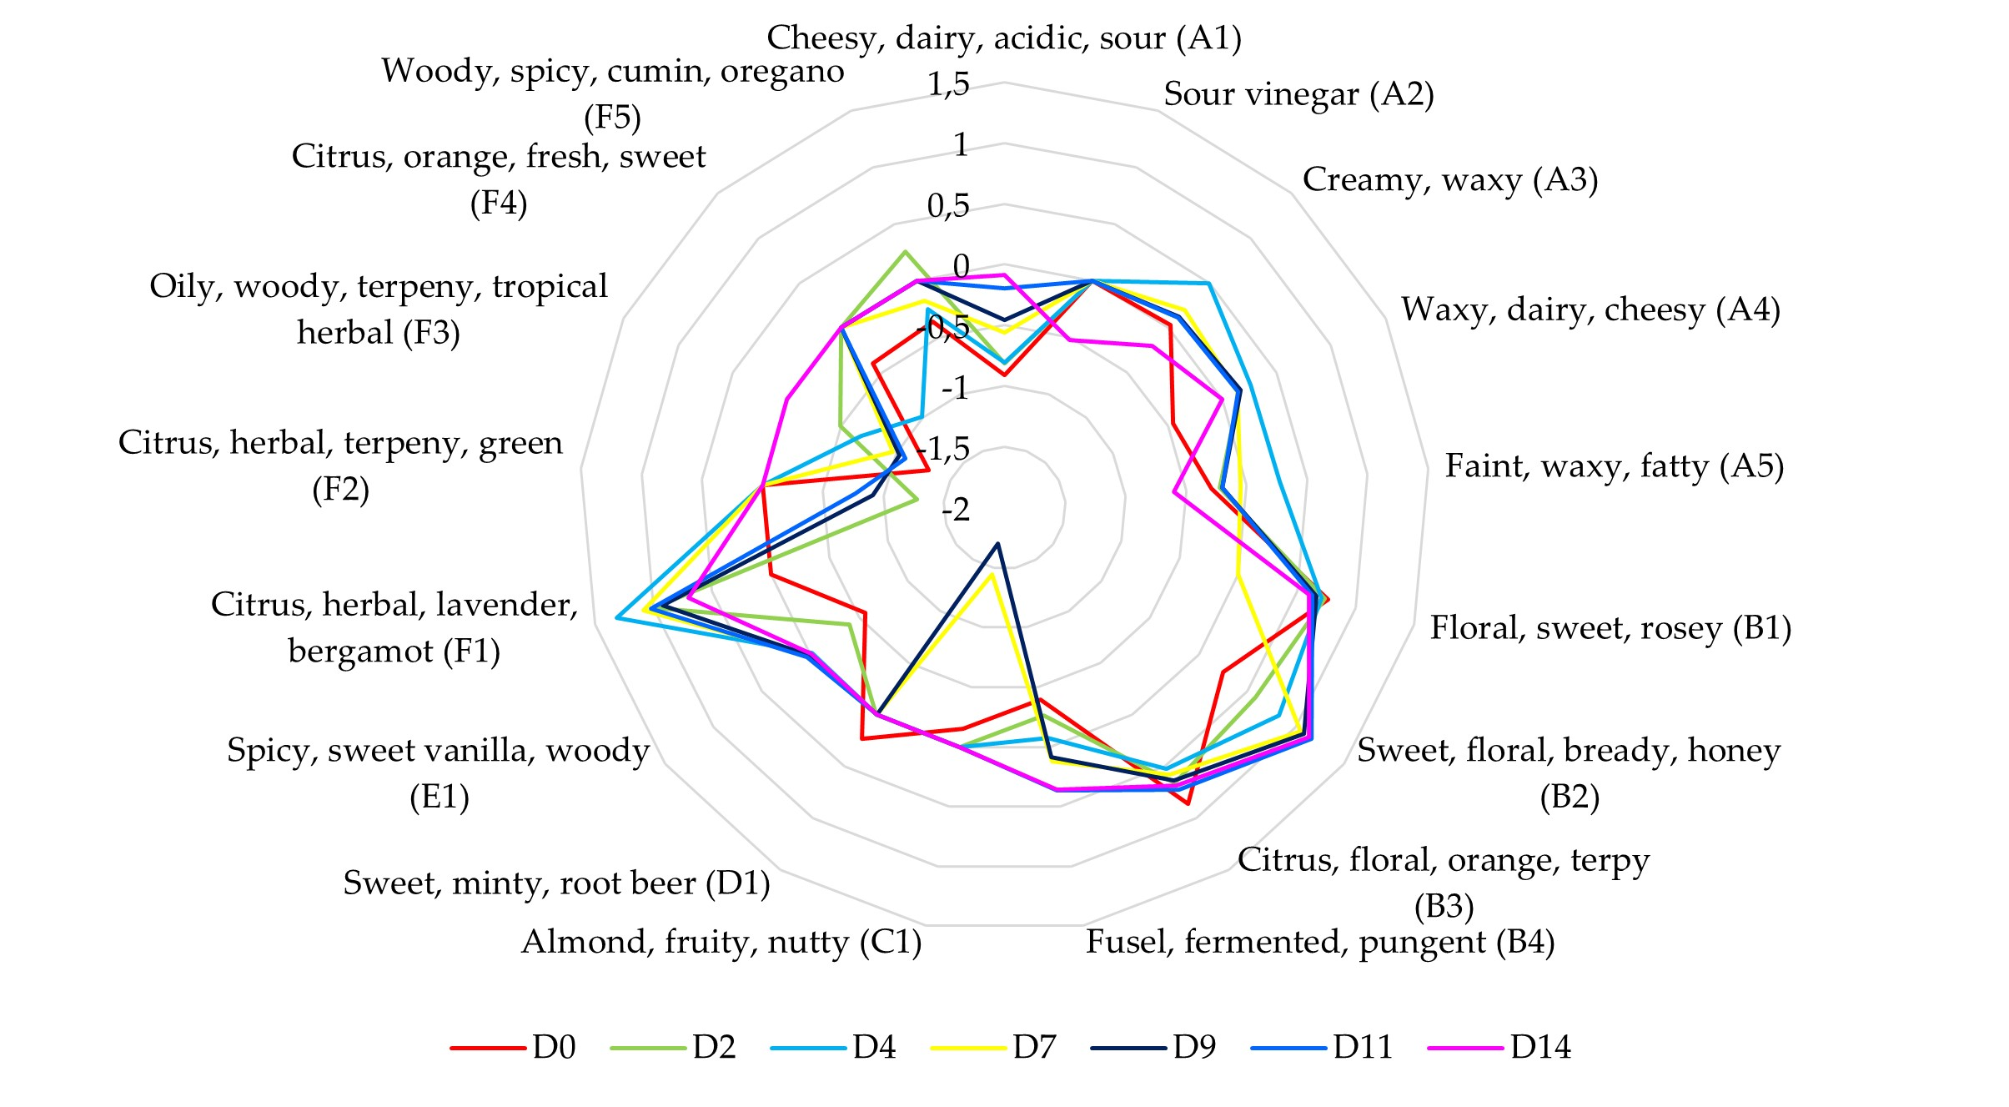
Analyse aromatique : 17 COVs
Acides carb. / Alcools / Ester / Phénol / Terpènes
D0: Arômes du thé (Perception +)
Variation profil aromatique X Fermentation
D0: Géraniol/ Linalol
→
D4-D7: α-farnesene
→
Apd D7: 2-phenylethanol
→
D14: methylbutan-1-ol
Estimation arômes de la boisson
Figure 6. Estimated sensory profile are expressed as the log of the OAV for most representative volatile organic compounds (%area > 1%) with kombucha fermentation time (day) at 30°C (OAV = concentration/ perception threshold)

Slide 21
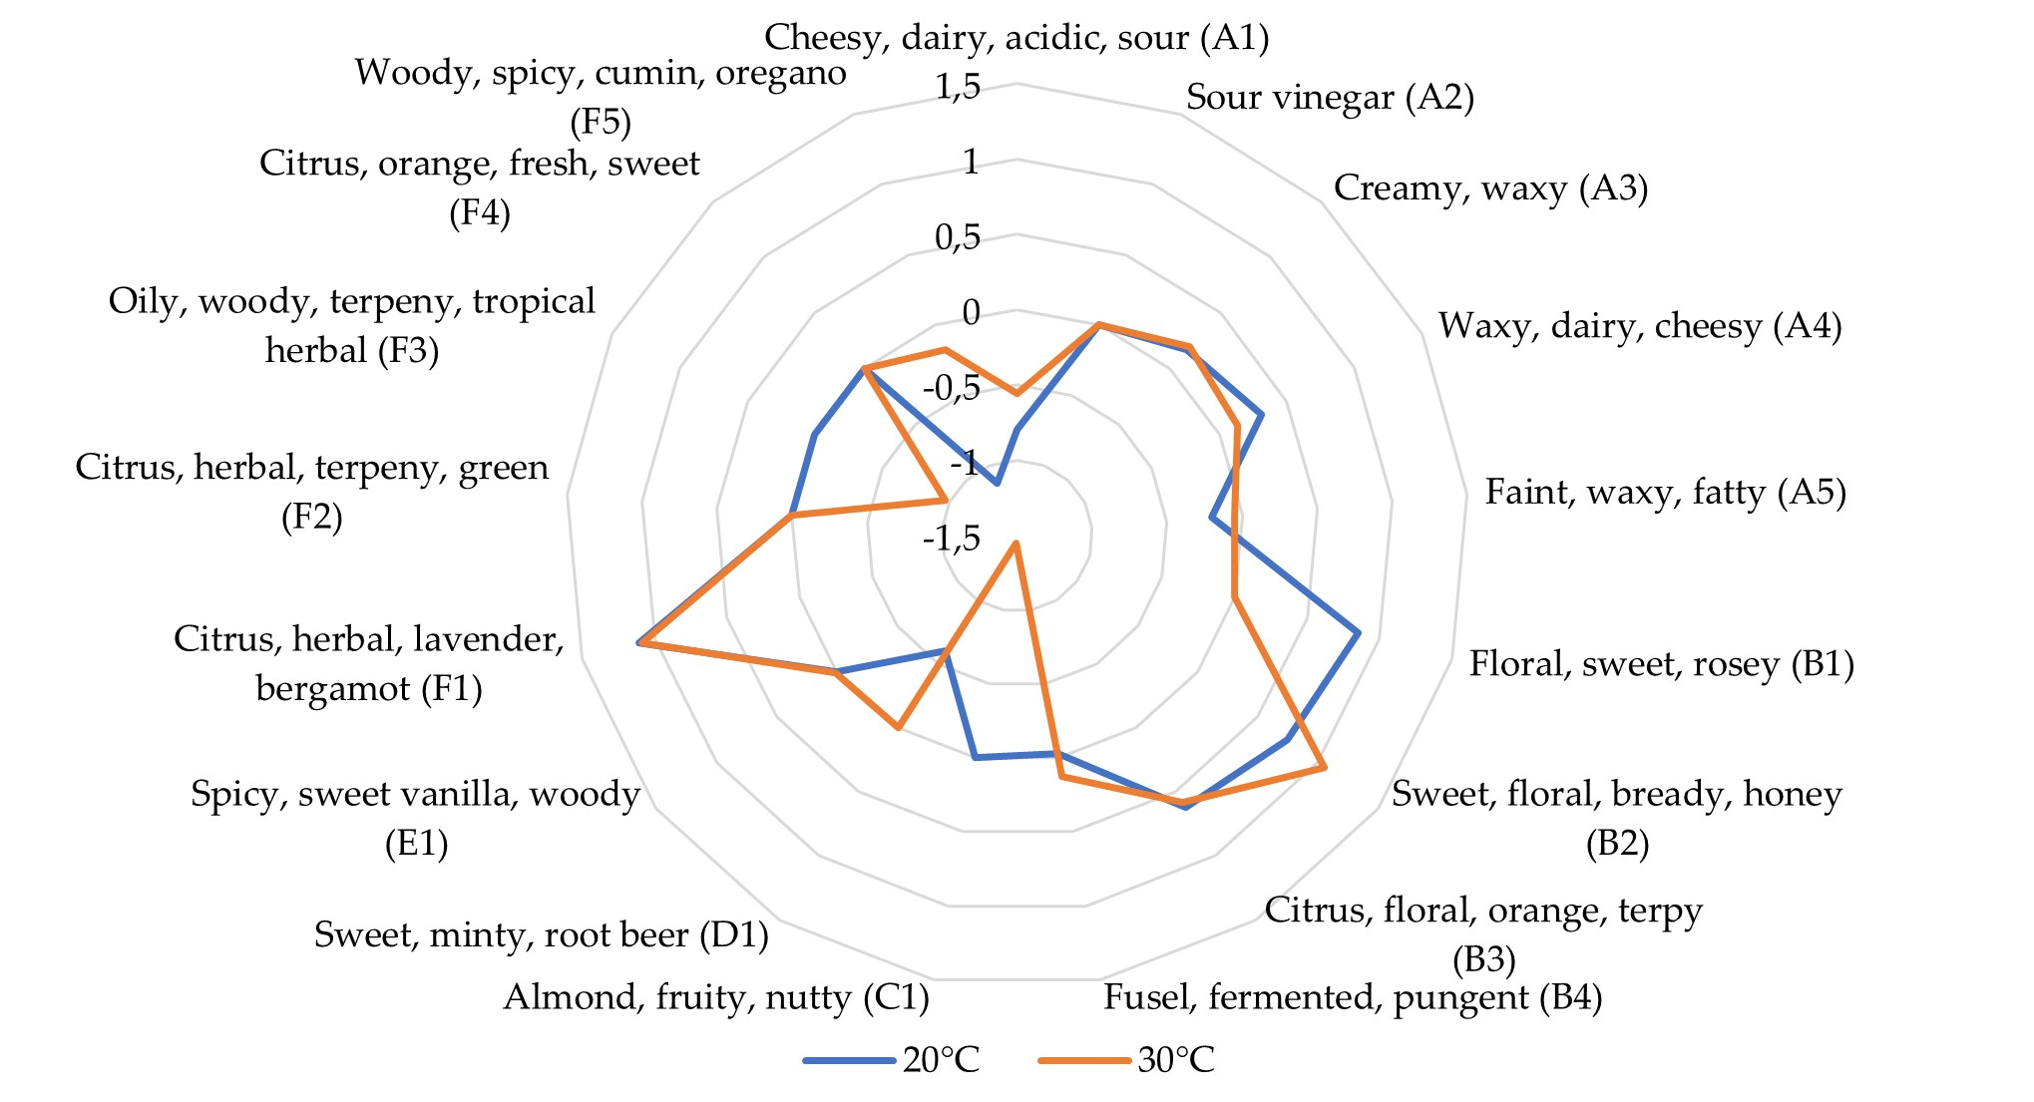
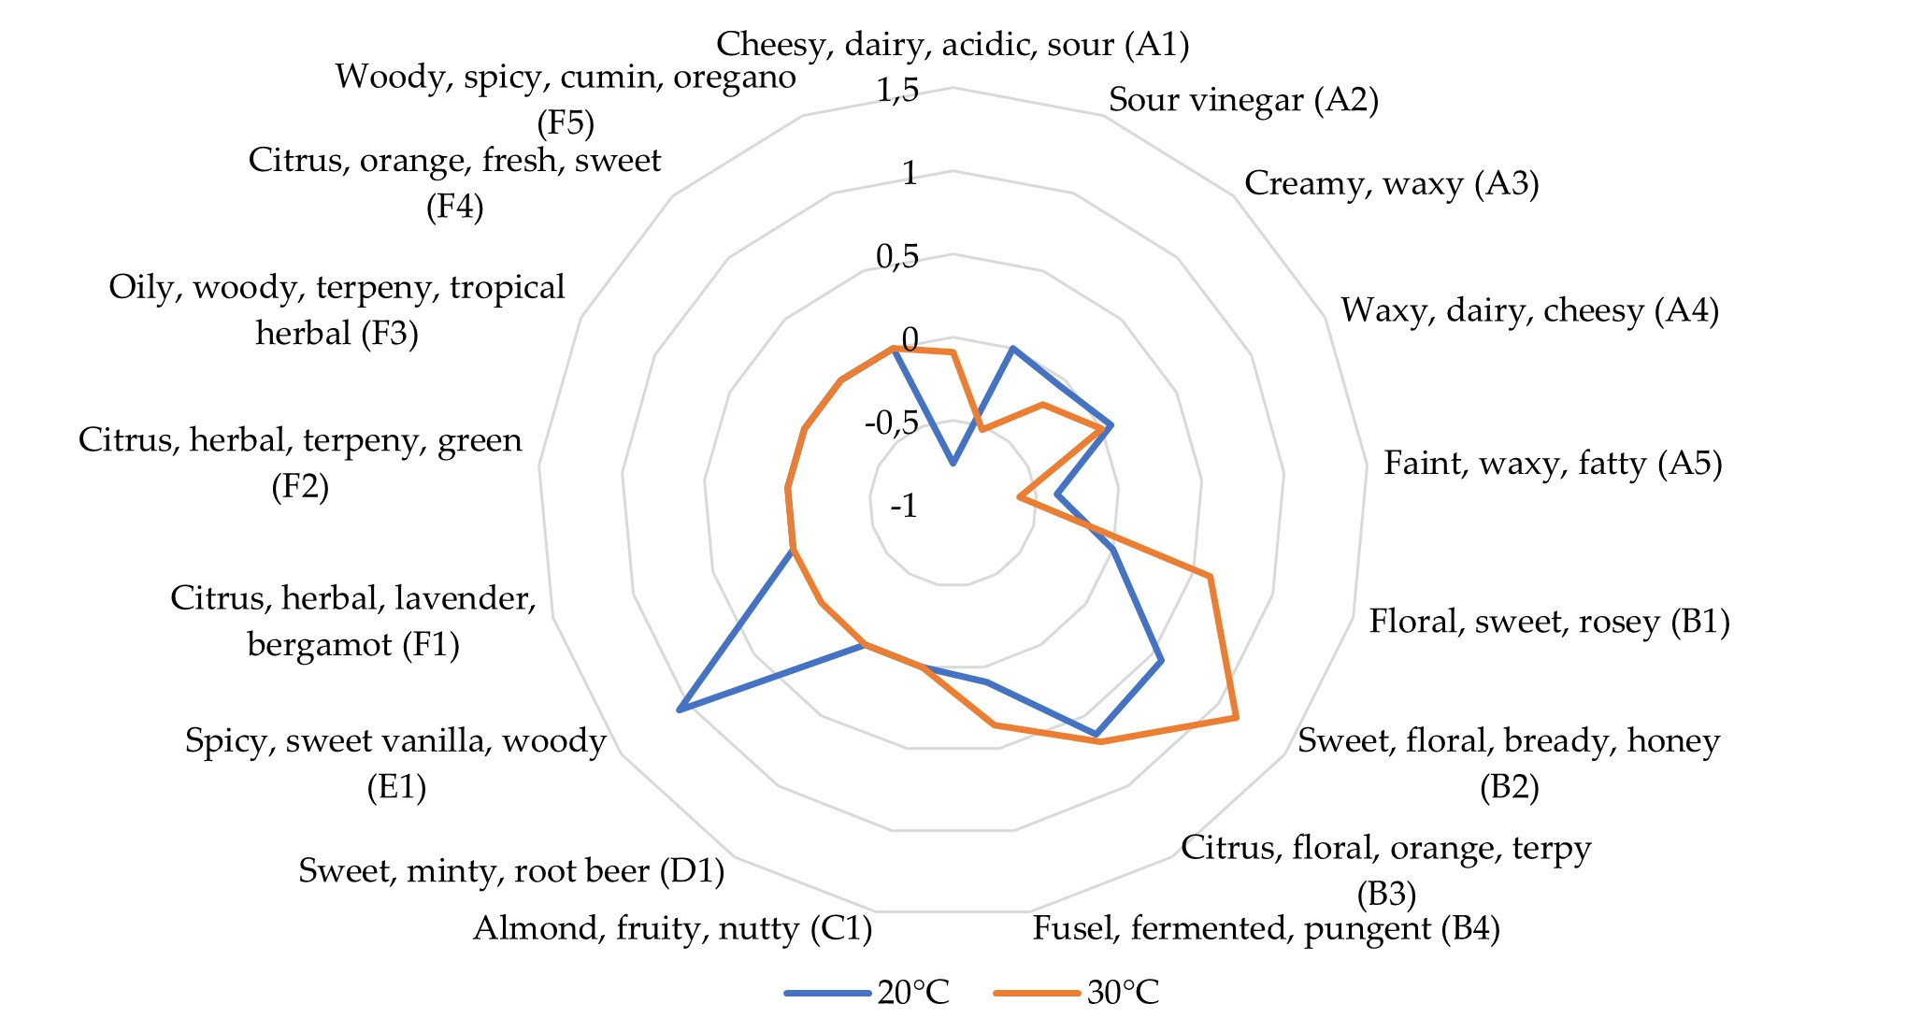
Impact de la température de fermentation sur les profils sensoriels
(A) | (B)
Figure 7. Variation of the estimated sensory profile (expressed as the log of OAV; OAV = concentration/ perception threshold) of most representative volatile compounds (%area > 1%) with temperature (°C) on kombucha fermentation (A) intermediate stage (D7) and (B) on final stage (D14)
Aug. T° → Synthèse d’alcools // Inhibition Acides carb. et Phénols
30°C-D7 ≠ 20°C-D14 : Confort MO aux conditions du milieu
Contrôle arômes par le monitoring des paramètres de F + relations

Slide 22
Conclusions
Cinétiques pH, composants principaux, COVs et composés aromatiques analysés au cours de la fermentation du kombucha
Diminution du pH = acidification du milieu de fermentation → synthèse d'acides organiques par le microbiome
+ Sécurité alimentaire
Évolution composés majoritaires : voies fermentaires du consortium microbien illustrées = Glycolysis & AAB pathways
87 COVs détectés dans le kombucha au cours de la fermentation → dont 28 acides carboxyliques, 23 alcools, 10 cétones, 9 terpènes, 7 esters, 7 aldéhydes, 2 phénols et 1 benzène
Variation du profil en COVs au cours de la F
17 composés aromatiques: basés sur OAV
Variations arômes au cours de la F
Signature aromatique du Kombucha
Notes:
Synthèse phenethyl alcohol & isoamyl alcohol par le Genre Saccharomyces : conduit à la formation d'esters (structure principale de l'acétate d'éthyle)
Synthèse des terpènes au début de F (Δ-3-carène, α-phellandrène, γ-terpinène, m- et p-cymène) liée à l'activité des levures
des notes d'agrumes-florales-douces et d'orange au stade initial (domination du géraniol et du linalol), les stades de fermentation D2-D4 apportent des notes intenses d'agrumes-herbes-lavande-bergamote (synthèse de l'α-farnésène). À partir de l'étape D7, des notes florales sucrées, de miel et de pain dominent l'arôme du kombucha (synthèse de 2-phényléthanol).

Slide 23
Perspectives
Caractérisation population microbienne des boissons → confirmer relations synthèse des COV / voies métaboliques impliquées pendant la fermentation
Identification MOs présents dans le SCOBY de départ + étude évolution/ spécification potentielle
Analyses sensorielles
Étude dépendance paramètres fermentation : durée X température
Aspects santé: propriétés antioxydantes / anti inflammatoires
Étude interactions microbiomes boisson/intestinal du consommateur
Boissons fonctionnelles: diversifier les matrices fermentescibles (céréales, infusions, …)

Slide 24
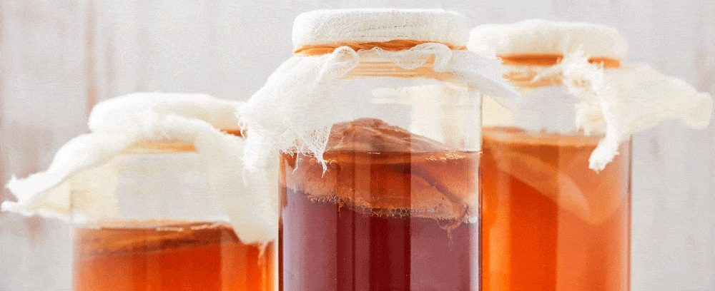
Merci pour votre attention ☺
Avez-vous des questions ?
sarah.suffys@doct.uliege.be
+32 471 87 20 97

Slide 25
Références
1.Gou, M.; Bi, J.; Chen, Q.; Wu, X.; Fauconnier, M.L.; Qiao, Y. Advances and Perspectives in Fruits and Vegetables Flavor Based on Molecular Sensory Science. Food Reviews International 2021, doi:10.1080/87559129.2021.2005088.
2. Teng, T.S.; Chin, Y.L.; Chai, K.F.; Chen, W.N. Fermentation for Future Food Systems. EMBO reports 2021, 22, e52680, doi:10.15252/embr.202152680.
3. Lonǎr, E.; Djurić, M.; Malbaša, R.; Kolarov, L.J.; Klašnja, M. Influence of Working Conditions Upon Kombucha Conducted Fermentation of Black Tea. Food and Bioproducts Processing 2006, 84, 186–192, doi:10.1205/FBP.04306.
4. Dufresne, C.; Farnworth, E. Tea, Kombucha, and Health: A Review. Food Research International 2000, 33, 409–421, doi:10.1016/S0963-9969(00)00067-3.
5. Teoh, A.L.; Heard, G.; Cox, J. Yeast Ecology of Kombucha Fermentation. International Journal of Food Microbiology 2004, 95, 119–126, doi:10.1016/j.ijfoodmicro.2003.12.020.
6. Laavanya, D.; Shirkole, S.; Balasubramanian, P. Current Challenges, Applications and Future Perspectives of SCOBY Cellulose of Kombucha Fermentation. Journal of Cleaner Production 2021, 295, 126454, doi:10.1016/J.JCLEPRO.2021.126454.
7. Bishop, P.; Pitts, E.R.; Budner, D.; Thompson-Witrick, K.A. Kombucha: Biochemical and Microbiological Impacts on the Chemical and Flavor Profile. Food Chemistry Advances 2022, 1, 100025, doi:10.1016/j.focha.2022.100025.
8. Oliveira, Í.A.C.L. de; Rolim, V.A. de O.; Gaspar, R.P.L.; Rossini, D.Q.; de Souza, R.; Bogsan, C.S.B. The Technological Perspectives of Kombucha and Its Implications for Production. Fermentation 2022, 8, 185, doi:10.3390/fermentation8040185.
9. Sievers, M.; Lanini, C.; Weber, A.; Schuler-Schmid, U.; Teuber, M. Microbiology and Fermentation Balance in a Kombucha Beverage Obtained from a Tea Fungus Fermentation. Systematic and Applied Microbiology 1995, 18, 590–594, doi:10.1016/S0723-2020(11)80420-0.
10. McNeil, B.; Harvey, L.M.; Rowan, N.J.; Giavasis, I. Fermentation Monitoring and Control of Microbial Cultures for Food Ingredient Manufacture. Microbial Production of Food Ingredients, Enzymes and Nutraceuticals 2013, 125–143, doi:10.1533/9780857093547.1.125.
11. Markov, S.L.; Malbaša, R.V.; Hauk, M.J.; Cvetković, D.D. Investigation of Tea Fungus Microbe Assotiations: I: The Yeasts. Acta periodica technologica 2001, 133–138.
12. Règlement (UE) n o 1169/2011 du Parlement européen et du Conseil du 25 octobre 2011 concernant l’information des consommateurs sur les denrées alimentaires, modifiant les règlements (CE) n o 1924/2006 et (CE) n o 1925/2006 du Parlement européen et du Conseil et abrogeant la directive 87/250/CEE de la Commission, la directive 90/496/CEE du Conseil, la directive 1999/10/CE de la Commission, la directive 2000/13/CE du Parlement européen et du Conseil, les directives 2002/67/CE et 2008/5/CE de la Commission et le règlement (CE) n o 608/2004 de la Commission Texte présentant de l’intérêt pour l’EEE; 2011; Vol. 304;.
13. Watawana, M.I.; Jayawardena, N.; Gunawardhana, C.B.; Waisundara, V.Y. Health, Wellness, and Safety Aspects of the Consumption of Kombucha. Journal of Chemistry 2015, 2015, doi:10.1155/2015/591869.
14. Melini, F.; Melini, V.; Luziatelli, F.; Ficca, A.G.; Ruzzi, M. Health-Promoting Components in Fermented Foods: An Up-to-Date Systematic Review. Nutrients 2019, 11, doi:10.3390/NU11051189.
15. Martínez Leal, J.; Valenzuela Suárez, L.; Jayabalan, R.; Huerta Oros, J.; Escalante-Aburto, A. A Review on Health Benefits of Kombucha Nutritional Compounds and Metabolites. CyTA - Journal of Food 2018, 16, 390–399, doi:10.1080/19476337.2017.1410499.
16. Jayabalan, R.; Malbaša, R.V.; Lončar, E.S.; Vitas, J.S.; Sathishkumar, M. A Review on Kombucha Tea—Microbiology, Composition, Fermentation, Beneficial Effects, Toxicity, and Tea Fungus. Comprehensive Reviews in Food Science and Food Safety 2014, 13, 538–550, doi:10.1111/1541-4337.12073.
17. Gaggìa, F.; Baffoni, L.; Galiano, M.; Nielsen, D.S.; Jakobsen, R.R.; Castro-Mejía, J.L.; Bosi, S.; Truzzi, F.; Musumeci, F.; Dinelli, G.; et al. Kombucha Beverage from Green, Black and Rooibos Teas: A Comparative Study Looking at Microbiology, Chemistry and Antioxidant Activity. Nutrients 2019, 11, doi:10.3390/nu11010001.
18. Jayabalan, R.; Malini, K.; Sathishkumar, M.; Swaminathan, K.; Yun, S.E. Biochemical Characteristics of Tea Fungus Produced during Kombucha Fermentation. Food Science and Biotechnology 2010 19:3 2010, 19, 843–847, doi:10.1007/S10068-010-0119-6.
19. Jayabalan, R.; Marimuthu, S.; Swaminathan, K. Changes in Content of Organic Acids and Tea Polyphenols during Kombucha Tea Fermentation. Food Chemistry 2007, 102, 392–398, doi:10.1016/j.foodchem.2006.05.032.
20. Greenwalt, C.J.; Steinkraus, K.H.; Ledford, R.A. Kombucha, the Fermented Tea: Microbiology, Composition, and Claimed Health Effects. Journal of food protection 2000, 63, 976–981, doi:10.4315/0362-028X-63.7.976.

Slide 26
21. Talebi, M.; Frink, L.A.; Patil, R.A.; Armstrong, D.W. Examination of the Varied and Changing Ethanol Content of Commercial Kombucha Products. Food Analytical Methods 2017, 10, 4062–4067, doi:10.1007/S12161-017-0980-5/FIGURES/4.
22. Harrison, K.; Curtin, C. Microbial Composition of SCOBY Starter Cultures Used by Commercial Kombucha Brewers in North America. Microorganisms 2021, 9, 1060, doi:10.3390/microorganisms9051060.
23. Sengun, I.Y.; Karabiyikli, S. Importance of Acetic Acid Bacteria in Food Industry. Food Control 2011, 22, 647–656, doi:10.1016/J.FOODCONT.2010.11.008.
24. Arumugam, M.; Raes, J.; Pelletier, E.; Paslier, D.L.; Yamada, T.; Mende, D.R.; Fernandes, G.R.; Tap, J.; Bruls, T.; Batto, J.M.; et al. Enterotypes of the Human Gut Microbiome. Nature 2011, 473, 174–180, doi:10.1038/NATURE09944.
25. Behera, S.S.; Ray, R.C.; Das, U.; Panda, S.K.; Saranraj, P. Microorganisms in Fermentation. Learning Materials in Biosciences 2019, 1–39, doi:10.1007/978-3-030-16230-6_1.
26. Dutta, H.; Paul, S.K. Kombucha Drink: Production, Quality, and Safety Aspects. Production and Management of Beverages 2019, 259–288, doi:10.1016/B978-0-12-815260-7.00008-0.
27. LiangLiang, G.; XiaoYan, H.; Yue, L.; QingFu, C. Production Technology Optimization on Fermented Tea of Golden Buckwheat. Guizhou Agricultural Sciences 2014, 42, 169–174.
28. Pederson, C.S. (Carl S. Microbiology of Food Fermentations. 1979, 384, doi:10.3/JQUERY-UI.JS.
29. Filippis, F.D.; Troise, A.D.; Vitaglione, P.; Ercolini, D. Different Temperatures Select Distinctive Acetic Acid Bacteria Species and Promotes Organic Acids Production during Kombucha Tea Fermentation. Food Microbiology 2018, 73, 11–16, doi:10.1016/J.FM.2018.01.008.
30. Chakravorty, S.; Bhattacharya, S.; Chatzinotas, A.; Chakraborty, W.; Bhattacharya, D.; Gachhui, R. Kombucha Tea Fermentation: Microbial and Biochemical Dynamics. International Journal of Food Microbiology 2016, 220, 63–72, doi:10.1016/j.ijfoodmicro.2015.12.015.
31. Reva, O.N.; Zaets, I.E.; Ovcharenko, L.P.; Kukharenko, O.E.; Shpylova, S.P.; Podolich, O.V.; Vera, J.P. de; Kozyrovska, N.O. Metabarcoding of the Kombucha Microbial Community Grown in Different Microenvironments. AMB Express 2015, 5, doi:10.1186/S13568-015-0124-5.
32. Salmerón, I.; Thomas, K.; Pandiella, S.S. Effect of Potentially Probiotic Lactic Acid Bacteria on the Physicochemical Composition and Acceptance of Fermented Cereal Beverages. Journal of Functional Foods 2015, 15, 106–115, doi:10.1016/j.jff.2015.03.012.
33. Laureys, D.; Britton, S.J.; De Clippeleer, J. Kombucha Tea Fermentation: A Review. Journal of the American Society of Brewing Chemists 2020, 78, 165–174, doi:10.1080/03610470.2020.1734150.
34. Zhen-jun Zhao, Y.S.; Wu, H.; Zhou, C.; Xian-chun Hu, J.Z. Flavour Chemical Dynamics during Fermentation of Kombucha Tea. Emirates Journal of Food and Agriculture 2018, 732–741, doi:10.9755/ejfa.2018.v30.i9.1794.
35. Chen, C.; Liu, B.Y. Changes in Major Components of Tea Fungus Metabolites during Prolonged Fermentation. Journal of Applied Microbiology 2000, 89, 834–839, doi:10.1046/J.1365-2672.2000.01188.X.
36. Zhang, J.; Van Mullem, J.; Dias, D.R.; Schwan, R.F. The Chemistry and Sensory Characteristics of New Herbal Tea-Based Kombuchas. Journal of Food Science 2021, 86, 740–748, doi:10.1111/1750-3841.15613.
37. Starowicz, M. Analysis of Volatiles in Food Products. Separations 2021, 8, 157, doi:10.3390/separations8090157.
38. Ochiai, N.; Sasamoto, K.; David, F.; Sandra, P. Recent Developments of Stir Bar Sorptive Extraction for Food Applications: Extension to Polar Solutes. Journal of Agricultural and Food Chemistry 2018, 66, 7249–7255, doi:10.1021/ACS.JAFC.8B02182/ASSET/IMAGES/LARGE/JF-2018-02182Z_0005.JPEG.
39. Dufresne, C.; Farnworth, E. Tea, Kombucha, and Health: A Review. Food Research International 2000, 33, 409–421, doi:10.1016/S0963-9969(00)00067-3.
40. Food & Feed Analysis - a Division of R-Biopharm AG Available online: https://food.r-biopharm.com/ (accessed on 15 December 2022).

Slide 27
41. Staff, D.A. (FDA); Register, O. of the F. Code of Federal Regulations: Title 21: Food and Drugs; Office of the Federal Register, 2005;
42. David, F.; Sandra, P. Stir Bar Sorptive Extraction for Trace Analysis. Journal of chromatography. A 2007, 1152, 54–69, doi:10.1016/J.CHROMA.2007.01.032.
43. Margoum, C.; Guillemain, C.; Yang, X.; Coquery, M.; Margoum, C.; Guillemain, C.; Yang, X. Stir Bar Sorptive Extraction Coupled to Liquid Chromatography-Tandem Mass Spectrometry for the Determination of Pesticides in Water Samples: Method Validation and Measurement Uncertainty Title : 1 Stir Bar Sorptive Extraction Coupled to Liquid Chromatography-Tandem Mass Spectrometry for the 2 Determination of Pesticides in Water Samples: Method Validation and Measurement Uncertainty. Talanta 2013, 116, 1–7, doi:10.1016/j.talanta.2013.04.066ï.
44. Vedenin, A.; Suvorkin, V.; Kachur, E. Stir Bar Sorptive Extraction-Thermal Desorption-Capillary GC-MS Applied for Analysis of Amphetamine Derivatives in Biological Fluids.
45. Salmerón, I.; Thomas, K.; Pandiella, S.S. Effect of Substrate Composition and Inoculum on the Fermentation Kinetics and Flavour Compound Profiles of Potentially Non-Dairy Probiotic Formulations. LWT - Food Science and Technology 2014, 55, 240–247, doi:10.1016/j.lwt.2013.07.008.
46. Parker, J.K.; Elmore, S.; Methven, L. Flavour Development, Analysis and Perception in Food and Beverages; Elsevier, 2014; ISBN 978-1-78242-111-5.
47. Linstrom, P.J.; Mallard, W.G. The NIST Chemistry WebBook: A Chemical Data Resource on the Internet. J. Chem. Eng. Data 2001, 46, 1059–1063, doi:10.1021/je000236i.
48. The Good Scents Company - Flavor, Fragrance, Food and Cosmetics Ingredients Information Available online: http://www.thegoodscentscompany.com/ (accessed on 10 January 2023).
49. Gou, M.; Chen, Q.; Wu, X.; Liu, G.; Fauconnier, M.-L.; Bi, J. Novel Insight into the Evolution of Volatile Compounds during Dynamic Freeze-Drying of Ziziphus Jujuba Cv. Huizao Based on GC–MS Combined with Multivariate Data Analysis. Food Chemistry 2023, 410, 135368, doi:10.1016/j.foodchem.2022.135368.
50. Villarreal-Soto, S.A.; Beaufort, S.; Bouajila, J.; Souchard, J.P.; Renard, T.; Rollan, S.; Taillandier, P. Impact of Fermentation Conditions on the Production of Bioactive Compounds with Anticancer, Anti-Inflammatory and Antioxidant Properties in Kombucha Tea Extracts. Process Biochemistry 2019, 83, 44–54, doi:10.1016/J.PROCBIO.2019.05.004.
51. Zailani, N.S.; Adnan, A. SUBSTRATES AND METABOLIC PATHWAYS IN SYMBIOTIC CULTURE OF BACTERIA AND YEAST (SCOBY) FERMENTATION: A MINI REVIEW. Jurnal Teknologi 2022, 84, 155–165, doi:10.11113/jurnalteknologi.v84.18534.
52. Villarreal-Soto, S.A.; Beaufort, S.; Bouajila, J.; Souchard, J.-P.; Taillandier, P. Understanding Kombucha Tea Fermentation: A Review. Journal of Food Science 2018, 83, 580–588, doi:10.1111/1750-3841.14068.
53. Neffe-Skocińska, K.; Sionek, B.; Ścibisz, I.; Kołożyn-Krajewska, D. Acid Contents and the Effect of Fermentation Condition of Kombucha Tea Beverages on Physicochemical, Microbiological and Sensory Properties. http://mc.manuscriptcentral.com/tcyt 2017, 15, 601–607, doi:10.1080/19476337.2017.1321588.
54. Czaja, W.; Krystynowicz, A.; Bielecki, S.; Brown, R.M. Microbial Cellulose—the Natural Power to Heal Wounds. Biomaterials 2006, 27, 145–151, doi:10.1016/J.BIOMATERIALS.2005.07.035.
55. Balentine, D.A.; Wiseman, S.A.; Bouwens, L.C.M. The Chemistry of Tea Flavonoids. Critical Reviews in Food Science and Nutrition 1997, 37, 693–704, doi:10.1080/10408399709527797.
56. Wang, Y.; Sun, D.; Chen, H.; Qian, L.; Xu, P. Fatty Acid Composition and Antioxidant Activity of Tea (Camellia Sinensis L.) Seed Oil Extracted by Optimized Supercritical Carbon Dioxide. International Journal of Molecular Sciences 2011, 12, 7708–7719, doi:10.3390/ijms12117708.
57. Liu, G.; Yang, M.; Fu, J. Identification and Characterization of Two Sesquiterpene Synthase Genes Involved in Volatile-Mediated Defense in Tea Plant (Camellia Sinensis). Plant Physiology and Biochemistry 2020, 155, 650–657, doi:10.1016/j.plaphy.2020.08.004.
58. Zhou, Y.; Liu, X.; Yang, Z. Characterization of Terpene Synthase from Tea Green Leafhopper Being Involved in Formation of Geraniol in Tea (Camellia Sinensis) Leaves and Potential Effect of Geraniol on Insect-Derived Endobacteria. Biomolecules 2019, 9, 808, doi:10.3390/biom9120808.
59. Gershenzon, J.; Dudareva, N. The Function of Terpene Natural Products in the Natural World. Nature Chemical Biology 2007 3:7 2007, 3, 408–414, doi:10.1038/nchembio.2007.5.
60. Vieira, A.J.; Beserra, F.P.; Souza, M.C.; Totti, B.M.; Rozza, A.L. Limonene: Aroma of Innovation in Health and Disease. Chemico-Biological Interactions 2018, 283, 97–106, doi:10.1016/j.cbi.2018.02.007.

Slide 28
61. Fisher, C.; Scott, T.R. Food Flavours. 1997, doi:10.1039/9781847550866.
62. Chan, M.; Sy, H.; Finley, J.; Robertson, J.; Brown, P.N. Determination of Ethanol Content in Kombucha Using Headspace Gas Chromatography with Mass Spectrometry Detection: Single-Laboratory Validation. Journal of AOAC International 2021, 104, 122–128, doi:10.1093/JAOACINT/QSAA094.
63. Bamforth, C.W.; Cook, D.J. Food, Fermentation, and Micro-Organisms: Second Edition. Food, Fermentation, and Micro-organisms 2019, 1–245, doi:10.1002/9781119557456.
64. Lemfack, M.C.; Gohlke, B.O.; Toguem, S.M.T.; Preissner, S.; Piechulla, B.; Preissner, R. MVOC 2.0: A Database of Microbial Volatiles. Nucleic Acids Research 2018, 46, D1261, doi:10.1093/NAR/GKX1016.
65. Guittin, C.; Maçna, F.; Sanchez, I.; Barreau, A.; Poitou, X.; Sablayrolles, J.-M.; Mouret, J.-R.; Farines, V. The Impact of Must Nutrients and Yeast Strain on the Aromatic Quality of Wines for Cognac Distillation. Fermentation 2022, 8, 51, doi:10.3390/fermentation8020051.
66. Yang, L.; Liu, H.; Jin, Y.; Liu, J.; Deng, L.; Wang, F. Recent Advances in Multiple Strategies for the Synthesis of Terpenes by Engineered Yeast. Fermentation 2022, 8, 615, doi:10.3390/fermentation8110615.
67. Ferremi Leali, N.; Binati, R.L.; Martelli, F.; Gatto, V.; Luzzini, G.; Salini, A.; Slaghenaufi, D.; Fusco, S.; Ugliano, M.; Torriani, S.; et al. Reconstruction of Simplified Microbial Consortia to Modulate Sensory Quality of Kombucha Tea. Foods 2022, 11, 3045, doi:10.3390/foods11193045.
68. Chakravorty, S.; Bhattacharya, S.; Chatzinotas, A.; Chakraborty, W.; Bhattacharya, D.; Gachhui, R. Kombucha Tea Fermentation: Microbial and Biochemical Dynamics. International Journal of Food Microbiology 2016, 220, 63–72, doi:10.1016/J.IJFOODMICRO.2015.12.015.
69. Saberi, S.; Cliff, M.A.; van Vuuren, H.J.J. Impact of Mixed S. Cerevisiae Strains on the Production of Volatiles and Estimated Sensory Profiles of Chardonnay Wines. Food Research International 2012, 48, 725–735, doi:10.1016/j.foodres.2012.06.012.
70. Abaci, N.; Senol Deniz, F.S.; Orhan, I.E. Kombucha – An Ancient Fermented Beverage with Desired Bioactivities: A Narrowed Review. Food Chemistry: X 2022, 14, 100302, doi:10.1016/j.fochx.2022.100302.
71. Bullerman, L.B. SPOILAGE | Fungi in Food – An Overview. In Encyclopedia of Food Sciences and Nutrition (Second Edition); Caballero, B., Ed.; Academic Press: Oxford, 2003; pp. 5511–5522 ISBN 978-0-12-227055-0.
72. Ignat, M.V.; Salanță, L.C.; Pop, O.L.; Pop, C.R.; Tofană, M.; Mudura, E.; Coldea, T.E.; Borșa, A.; Pasqualone, A. Current Functionality and Potential Improvements of Non-Alcoholic Fermented Cereal Beverages. Foods 2020, 9, 1031, doi:10.3390/foods9081031.
73. Blandino, A.; Al-Aseeri, M.E.; Pandiella, S.S.; Cantero, D.; Webb, C. Cereal-Based Fermented Foods and Beverages. Food Research International 2003, 36, 527–543, doi:10.1016/S0963-9969(03)00009-7.
74. Aly, M.M.A.; Hassan, A.A.; El-Hadidie, S.T. Production of Cereal-Based Probiotic Beverages. World Applied Sciences Journal 2012, 19, 1367–1380, doi:10.5829/idosi.wasj.2012.19.10.2797.

